Slide 1
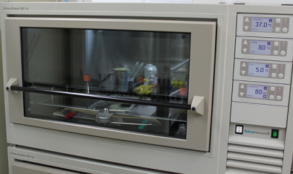
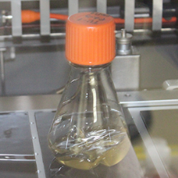
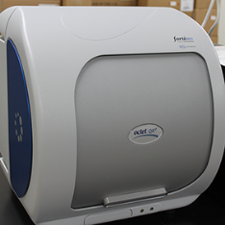
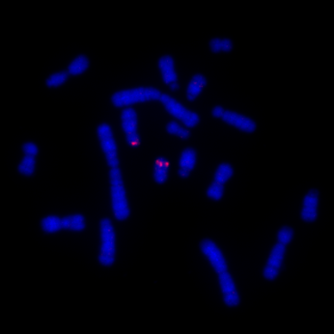
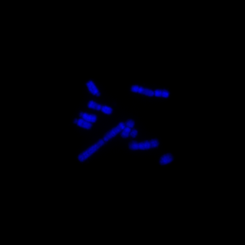
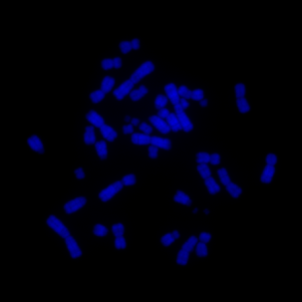
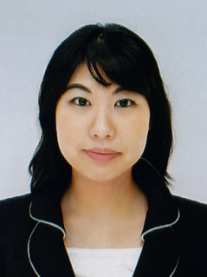

効率的な抗体医薬品生産技術の開発
［キーワード： CHO細胞，染色体不安定性，遺伝子工学］ 特任助教 山野範子
CHO細胞のフラスコ回転培養
抗体濃度の定量
Chinese hamster ovary (CHO) 細胞は、バイオ医薬品生産を司る主要な宿主細胞である。CHO細胞の染色体は変化しやすく、培養を続けることで組換えや染色体数分布が生じる。私は、CHO細胞の生産細胞株の構築において、この細胞の染色体不安定性に着目している。
研究室では、CHO細胞ゲノムBACライブラリーおよび染色体物理地図を有しており、CHO細胞のそれぞれの染色体を識別することが可能である。その技術を生かし、まず一つ目として、各染色体の安定性を解析し、発現ベクター導入位置による発現量の違いについて検討を行っている。二つ目として、抗体生産に有利な染色体分布を解明したいと考えている。少ない染色体数を持つある細胞株において代謝が変化しており、その代謝の変化が抗体生産に有利に働く可能性が示唆されている。三つ目として、染色体不安定性そのものが抗体生産に与える影響について研究を行っている。最後に四つ目として、遺伝子操作等により細胞の機能を変化させることで、生産効率が向上しないかどうかの模索をしている。
これらの研究を通して、より効率よく抗体医薬品を生産できる細胞株の構築を目標に、日々精進している。
発現ベクター導入位置による
抗体比生産速度の違い
BAC-FISH
X
Y
Z
X,Y
X,Z
Y,Z
Multicolor-FISH
染色体異数性
分野： 生物機能・バイオプロセス
専門： 生物化学工学
E-mail: yamanori@tokushima-u.ac.jp
Tel.: 088-656-7519
Fax: 088-656-9148
Scale bars; 10 μm

Slide 2
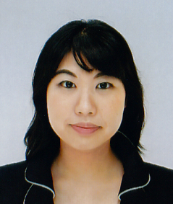
Cell engineering for therapeutic antibody production
Designated Assistant Professor Noriko Yamano
Determination
of antibody concentration
Chinese hamster ovary (CHO) cell lines are widely used in the field of biotechnology to produce therapeutic antibodies. Chromosomes of CHO cell are unstable and variation of chromosome number occurs in the CHO cells.
I focus on genomic instability of CHO cells to establish productive cell lines.
We have previously constructed the CHO genomic BAC library which enables us to distinguish all the 20 individual chromosomes in CHO cells. Using this material, I am working on the stability of each chromosome and would like to examine the differences in antibody productivity within various expression vector integration sites. I am also interested in the favorable chromosome distribution in antibody production, effects of chromosomal instability itself, and modifications of the cell function by genetic engineering.
Through these studies, the final goal of my research is to construct new cell lines that can more efficiently produce therapeutic antibodies.
Rotation culture of CHO cells
Productivity differences within the vector integration sites
BAC-FISH
Specific production rate
(pg/cell/day)
X
Y
Z
X,Y
X,Z
Y,Z
Multicolor-FISH
Chromosome aneuploidy
Keywords：CHO cells, genomic instability, genetic engineering
E-mail: yamanori@tokushima-u.ac.jp
Tel.: +81-88-656-7519
Fax: +81-88-656-9148
Scale bars; 10 μm

